Slide 1
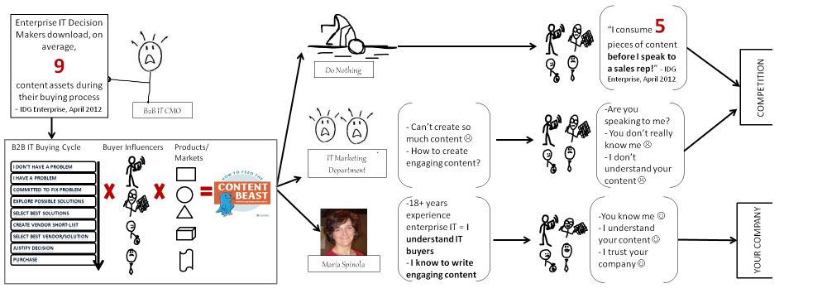
COPYWRITING SEM Sangue, Suor e Lágrimas
Gostaria de conhecer uma fórmula, muito simples, que lhe permite:
Estar em perfeita sintonia com os seus clientes?
Contribuir, valiosamente, para a produção das suas mensagens promocionais?
Avaliar, com exatidão, a qualidade e resultados das suas mensagens promocionais?
Speed Networking - Lisboa, 25 Janeiro 2013

Slide 2
1
Pressuposto

Slide 3
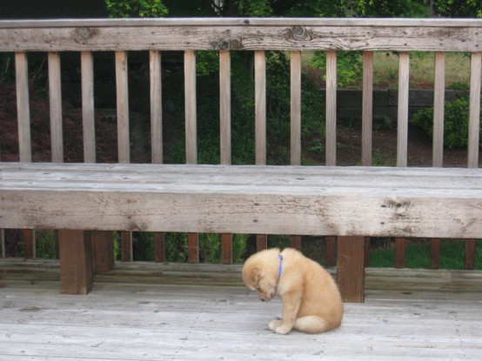
Ninguém fica ofendido

Slide 4
O que é
Copywriting?

Slide 5
Copywriting é a mensagem
que apresentamos à nossa
audiência (público-alvo)
– em qualquer fase do processo de
venda/compra, meio, formato
Notes:
… a mensagem!

Slide 6
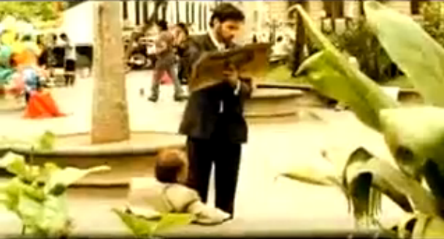
Copywriting = Mensagem
Notes:
E como podemos ver neste vídeo http://www.youtube.com/watch?v=zyGEEamz7ZM a mensagem é que fez a diferença.

Slide 7
De onde vêm
as mensagens
eficientes?

Slide 8
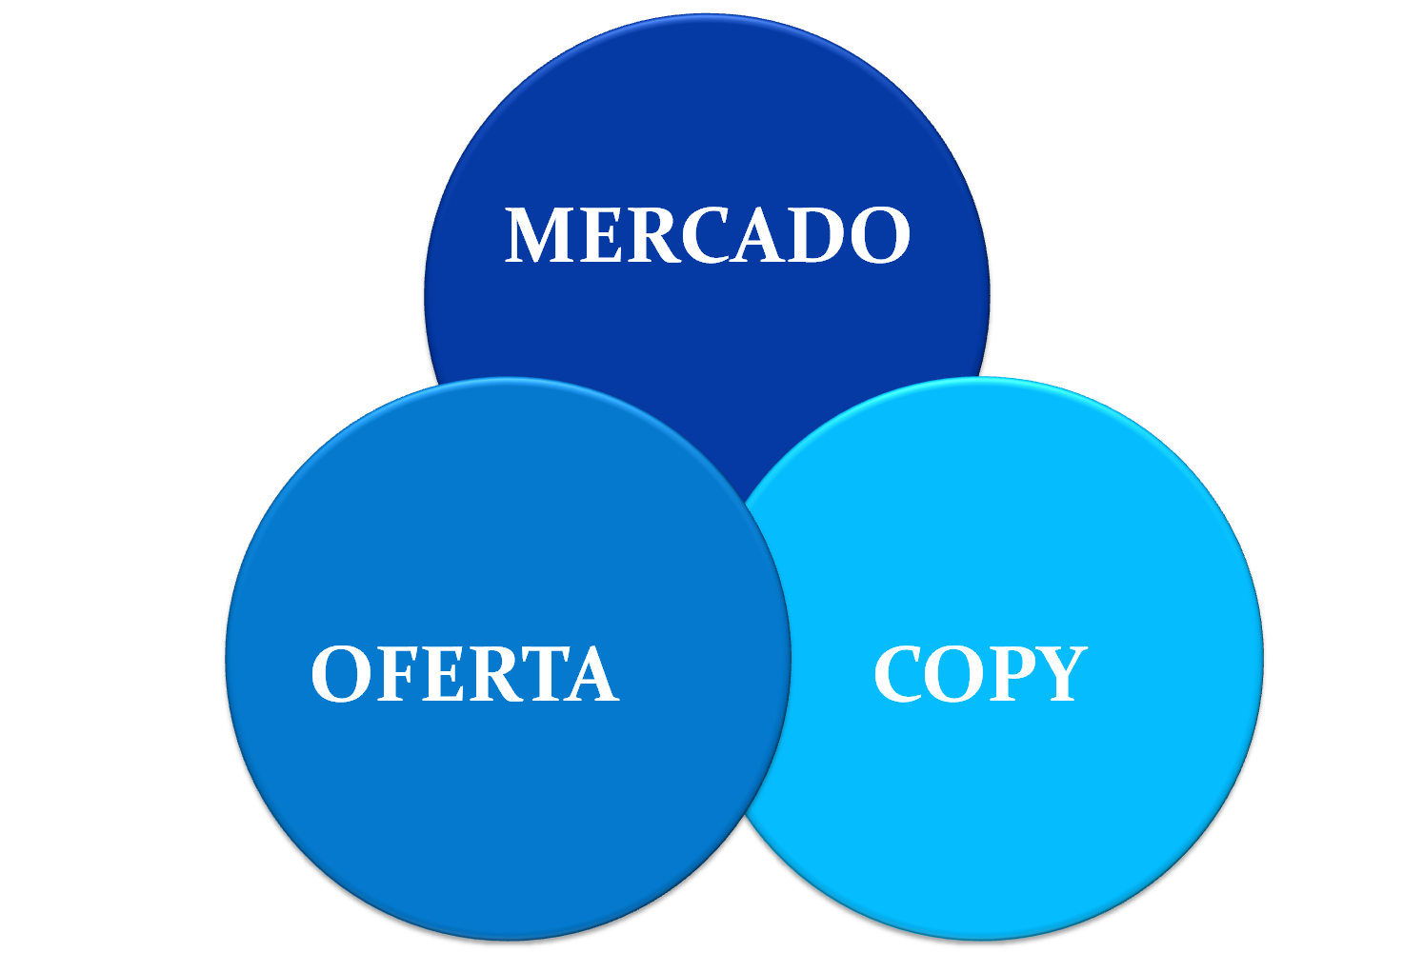
3 Pilhares do Copywriting
Notes:
O mercado é o elemento mais importante. Existe mercado?
Depois, o elemento mais importante é a oferta. (Ex: vender algo que pode ser obtido gratuitamente, não irá resultar)
Só depois é que vem o elemento Copy.

Slide 9
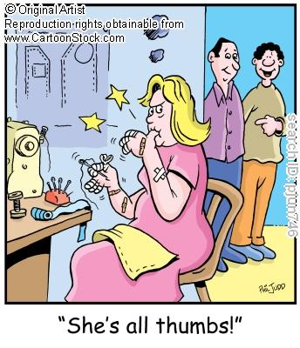
Comunicação perfeita
Notes:
Imaginem que eu vos apresentava copy perfeito (mensagem certa, headline perfeito, font e imagens ótimas... call-to-action) de uma máquina de costura.
Compravam?

Slide 10
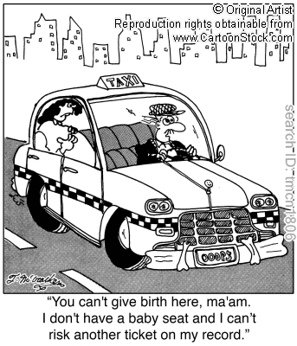
Comunicação imperfeita
Notes:
Agora imaginem que são todos homens...
E que a tua mulher está grávida (quase no fim da gravidez)... mas não está previsto o bebé nascer hoje...
Tu estás numa reunião com um cliente, e desligas o telemóvel...
Entretanto a tua mulher entra em trabalho de parto... Liga para ti, mas o teu telemóvel está desligado...Ela telefona para a tua empresa e deixa mensagem com a secretária.
Quando chegas ao escritório, tens uma mensagem e cima da tua secretária (essa mensagem quebra todas as boas regras de copywriting... até tem erros gramaticais), com a seguinte mensagem: “Parabéns... já é pai de 2 gémeos”.
Qual seria a tua reação? ...

Slide 11
Mapeamento mensagem audiência
“You cannot create demand.
You can only channel demand.”
- Eugene Schwartz
Notes:
Conclusões:
1- O copy mais “miserável” destinado à audiência certa produz melhores resultados do que o copy exemplar destinado à audiência errada
2- O nosso papel não é criar a procura (é demasiado grande), mas sim ampliar a procura que a nossa audiência já possui (Ex: Pulseira Balance)

Slide 12
Conhecer
Audiência

Slide 13
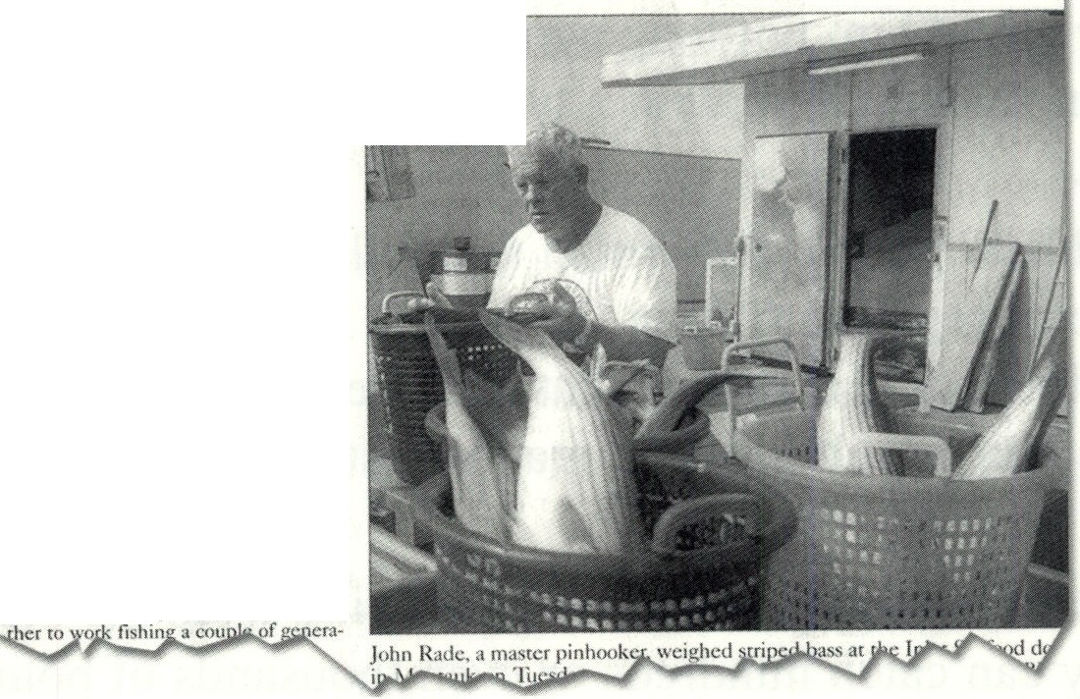
Pensa como o peixe…
Não como pescador
Notes:
Este pescador profissional (http://www.ianbrodie.com/mindset/think-like-a-fish/) existe de verdade.
Embora ele não tenha um grande barco nem grande equipamento de pesca, todos os dias, pesca até ao limite que é permitido.
No entanto, os restantes pescadores profissionais (com melhores barcos e equipamentos) não pescam tanto como ele?
Qual é o seu segredo? Primeiro ele estuda o peixe e as marés. Os outros pescadores estudam o último equipamento.
Primeiro é necessário conhecer (de verdade) a nossa audiência, só depois é que estudamos e aplicamos as técnicas.

Slide 14

75 a 300:
59:
1 a 2:
Fonte: Jill Konrath 2011- www.SellingtoBigCompanies.com
O “Peixe”:
emails por dia (50 máx.)
horas de trabalho atrasado
horas livres por semana

Slide 15
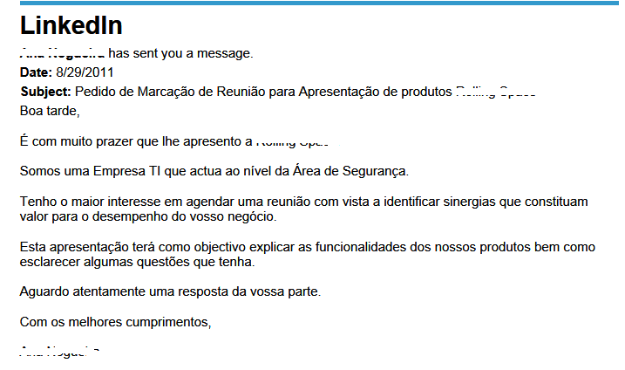
Notes:
Este é um exemplo de um péssimo email.
1- “Pedido de Marcação de Reunião para Apresentaç​ão de produtos…” não tem nada de WIIFM (mas, ao menos tem um objetivo!)
2- “É com muito prazer que lhe apresento a…” não tem nada de WIIFM …. Prazer? Ainda bem para ti!
3- Eu não conheço esta empresa (embora seja um contacto no LinkedIn): lembrem-se sempre do “Man in the chair”

Slide 16
Muito Importante
“Eu NÃO quero saber
da tua empresa,
das tuas soluções
enquanto NÃO quiseres
saber de MIM”
WIIFM
Notes:
WIIFM (What’s In It For ME) é a base, sempre!

Slide 17
Logo, este é um mau Email
Notes:
Este é um exemplo de um péssimo email.
1- “Pedido de Marcação de Reunião para Apresentaç​ão de produtos…” não tem nada de WIIFM (mas, ao menos tem um objetivo!)
2- “É com muito prazer que lhe apresento a…” não tem nada de WIIFM …. Prazer? Ainda bem para ti!
3- Eu não conheço esta empresa (embora seja um contacto no LinkedIn): lembrem-se sempre do “Man in the chair”

Slide 18
Como Criar Mensagens Eficientes (sintonia com a audiência)?
Avaliar, com exatidão, a Qualidade e Resultados dessas Mensagens?

Slide 19
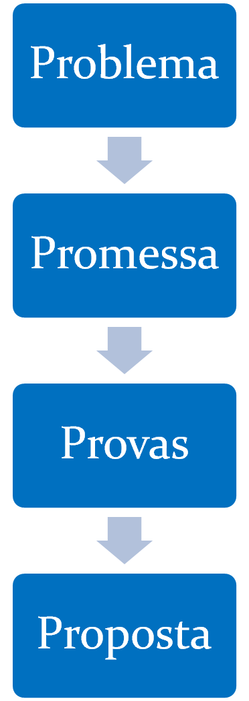
4 P’s
Notes:
Ver http://www.slideshare.net/MariaSpinola/copywriting-posicionamento-da-soluo

Slide 20
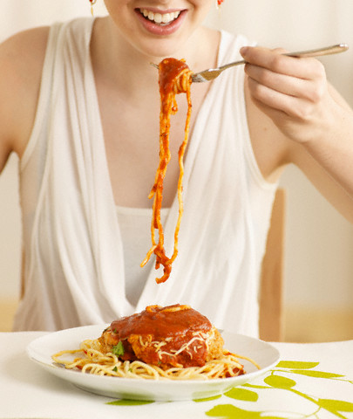
Problemas/Soluções
Notes:
Apenas focado na solução é uma abordagem errada porque o ser humano tem tendência a focar-se nos problemas.
Imaginem que estão a ter uma boa manhã de trabalho… vão almoçar e fazem uma pequena nódoa… O que estará na vossa cabeça no resto do dia de trabalho? A vossa boa manhã de trabalho ou a nódoa?

Slide 21
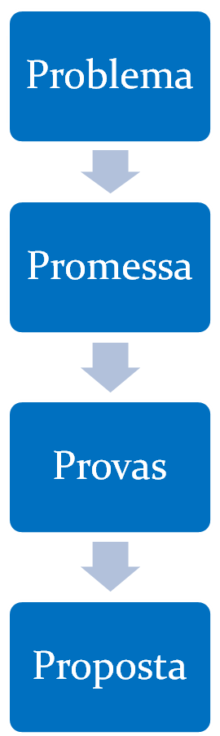


Slide 22
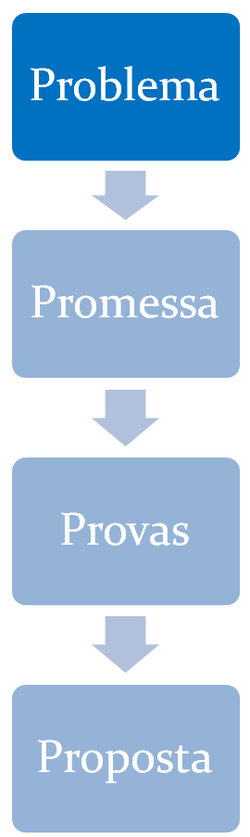

Minhocas
Web Copywriting
Lisboa, 28 e 29 de Novembro de 2012

Slide 23
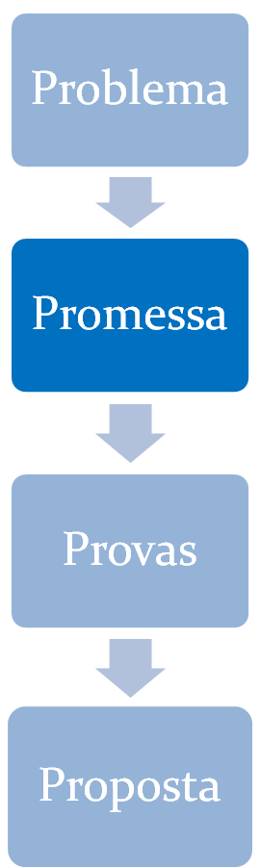
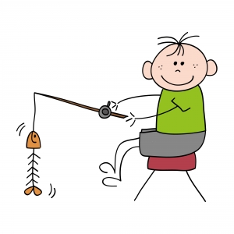
Minhocas Que Apanham
Peixes Grandes

Slide 24
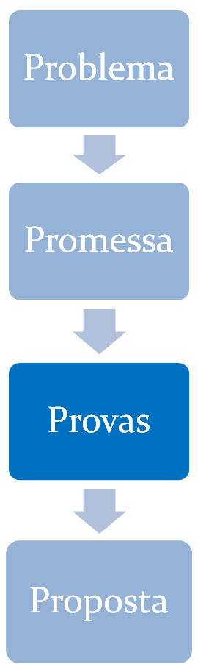
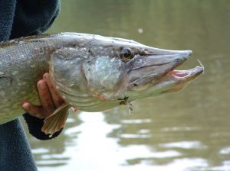
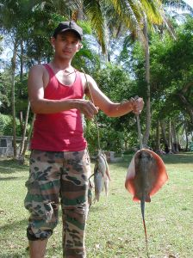
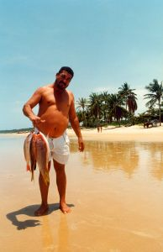
Minhocas Locais
Apanham Peixes Maiores

Slide 25
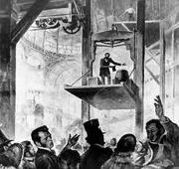
  Uma Prova
  (demonstração)
  Que
  MUDOU
  O
  Mundo
Notes:
http://www.lookandlearn.com/blog/8072/elisha-otis-invents-the-safety-lift/

Slide 26
Minhocas Locais
Apanham Peixes Maiores

Slide 27
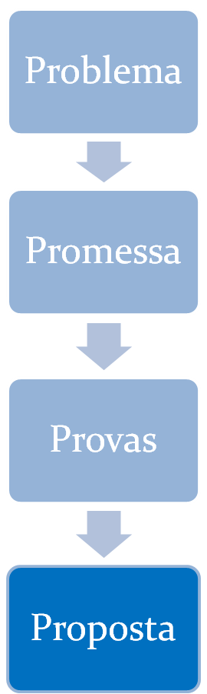
Minhocas Locais
Apanham Peixes Maiores
1 caixa = 2€
3 caixas
apenas 5€ …
… e ganha um
mapa dos
locais
secretos!

Slide 28
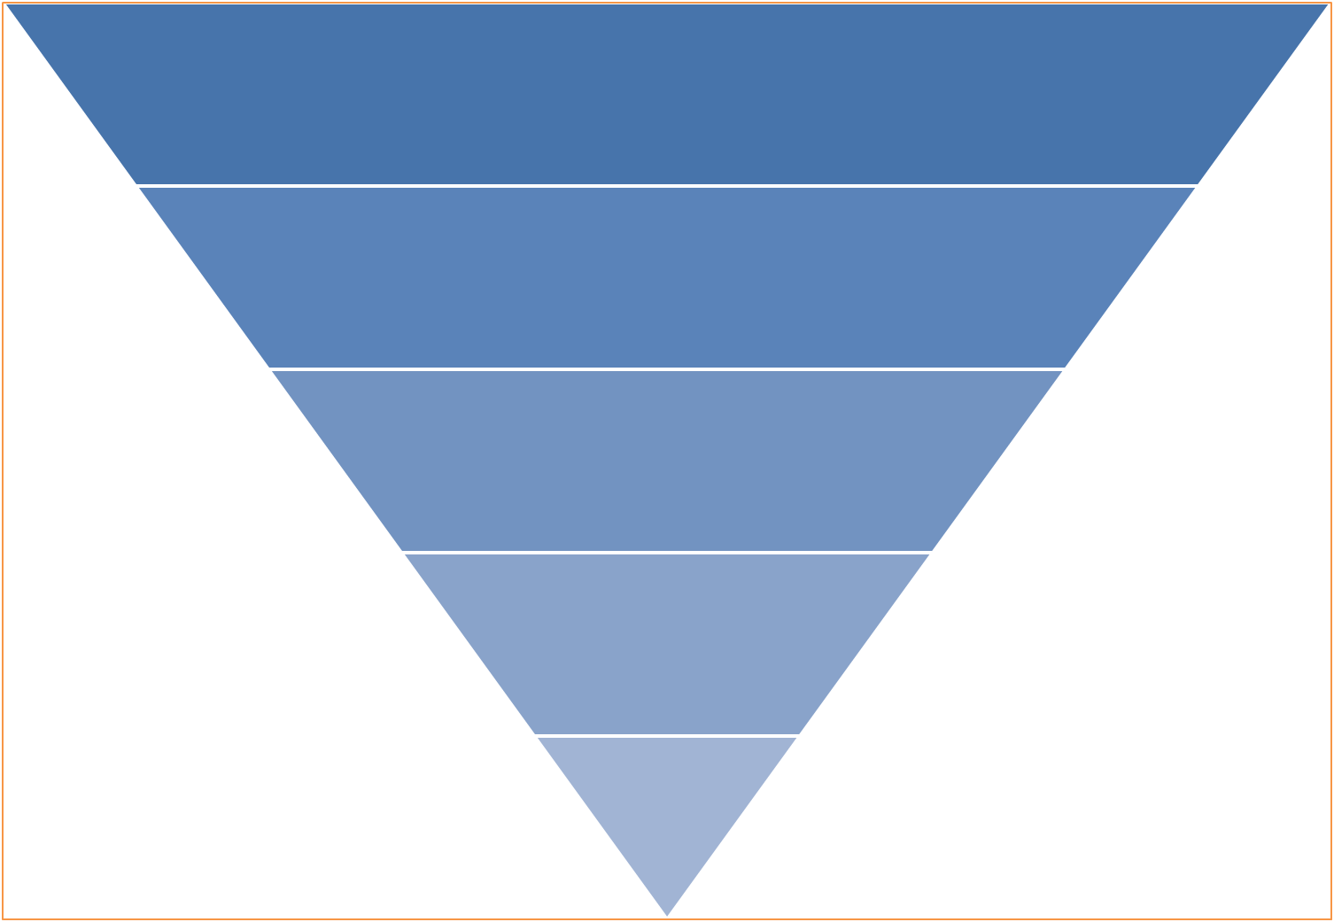
Estado Consciência da Audiência
Nenhum: Não sabe que tem problema ou necessidade
Problema: Sabe que tem problema, mas desconhece soluções
Solução: Sabe a solução que quer, mas não a associa ao nosso produto
Produto: Conhece o nosso produto, mas não está convencido
Total: Quer o nosso produto, mas procura negociar condições/preço
Notes:
http://mariaspinola.com/copywriting/Estado-Consciencia-Audiencia.html

Slide 29
Títulos que abordam os problemas para cada “fase”
Nenhum: Não sabe que tem problema ou necessidade - “Não repita estes erros de Marketing Digital”
Problema: Sabe que tem problema, mas desconhece soluções - “Insatisfeito com os resultados do Marketing Digital?”
Solução: Sabe a solução que quer, mas não a associa ao nosso produto - “Para Profissionais de Marketing Digital que querem melhores resultados -- mas não sabem por onde começar”
Produto: Conhece o nosso produto, mas não está convencido - “Copywriting: Duplique os Resultados das suas Campanhas de Marketing Digital”
Total: Quer o nosso produto, mas procura negociar condições/preço - “Não Pague Nada Por Copywriting Até Que Melhore Os Resultados das Suas Campanhas de Marketing Digital”
Notes:
http://mariaspinola.com/copywriting/Estado-Consciencia-Audiencia.html

Slide 30
Um Bom
Exemplo

Slide 31
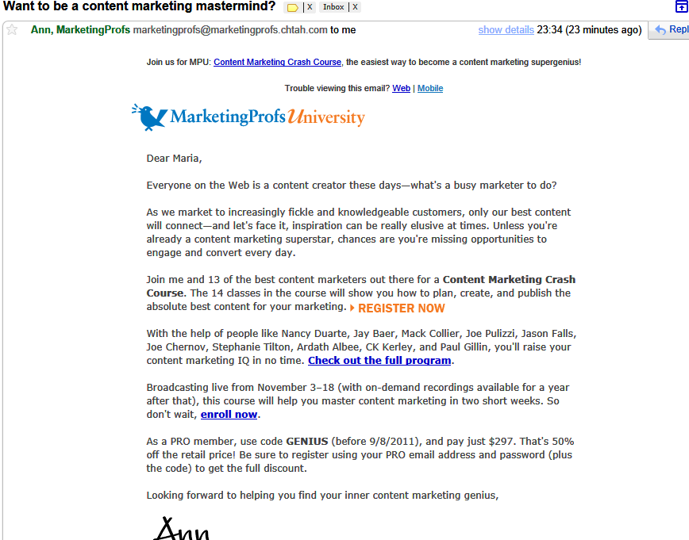
Notes:
Vamos desconstruir este email, de modo a identificar os elementos que forma correctamente aplicados

Slide 32
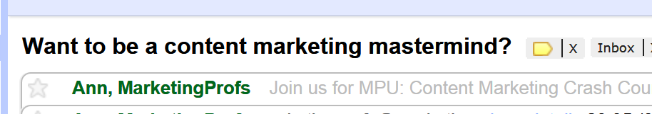
Subject Line:
Notes:
Subject Line: Transmite um benefício + identifica a audiência

Slide 33
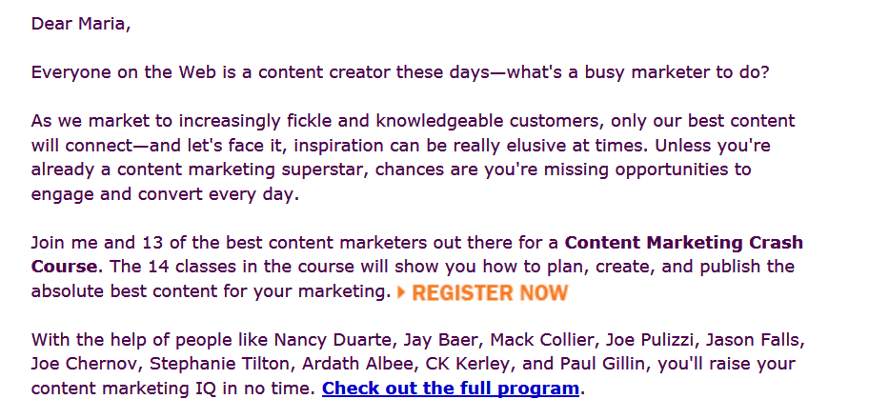
Email: Body de um bom exemplo
Notes:
Encontramos a fórmula de “Sequência de Motivação”:
1- Atenção (que era o subject Line)
2- Problema
3- Solução
4- Provas
5- Acção (reparem quantos call-to-action existem neste email)

Slide 34
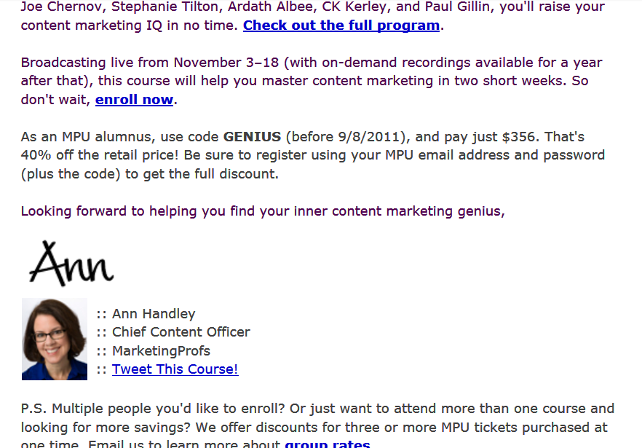
Email: Body de um bom exemplo
Notes:
Muito Importante: Caso possam (e não vejo razões porque não o podem) incluam uma assinatura (empresas não enviam emails, pessoas enviam emails!)

Slide 35
Conclusão

Slide 36
Muito Importante
“Eu NÃO quero saber
da tua empresa,
das tuas soluções
enquanto NÃO quiseres
saber de MIM”
WIIFM
Notes:
WIIFM (What’s In It For ME) é a base, sempre!

Slide 37
Pensa como o peixe…
Não como pescador
Notes:
Este pescador profissional (http://www.ianbrodie.com/mindset/think-like-a-fish/) existe de verdade.
Embora ele não tenha um grande barco nem grande equipamento de pesca, todos os dias, pesca até ao limite que é permitido.
No entanto, os restantes pescadores profissionais (com melhores barcos e equipamentos) não pescam tanto como ele?
Qual é o seu segredo? Primeiro ele estuda o peixe e as marés. Os outros pescadores estudam o último equipamento.
Primeiro é necessário conhecer (de verdade) a nossa audiência, só depois é que estudamos e aplicamos as técnicas.

Slide 39
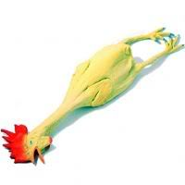
  Líderes mundiais em:
  matar
  cortar
  congelar
  cozinhar
  embalar
  galinha morta.
  Quer comprar pedaços de galinha morta?
Notes:
Consultar http://www.mariaspinola.com/category/galinha-morta/
E não quero ver isto nos websites das vossas empresas ;)

Slide 40
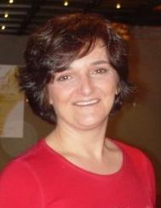
Muito Obrigada
Maria Spínola
Content Marketing Mapping & Copywriting
http://www.mariaspinola.pt
maria@mariaspinola.com
+351 91 293 05 19
Continua em: http://www.facebook.com/groups/Marketing.Copywriting/
Notes:
http://www.facebook.com/groups/Marketing.Copywriting/

